Slide 1


第2章 线性规划
第1节 线性规划的数学模型
第2节 线性规划的标准型
第3节 线性规划的图解法
第4节 线性规划问题解的性质
第5节 求解线性规划的单纯形法
第6节 求解线性规划的人工变量法
第7节 利用Excel求解线性规划问题
第8节 线性规划在管理中的应用

Slide 2
第2章 线性规划
第1节 线性规划的数学模型
第2节 线性规划的标准型
第3节 线性规划的图解法
第4节 线性规划问题解的性质
第5节 求解线性规划的单纯形法
第6节 求解线性规划的人工变量法
第7节 利用Excel求解线性规划问题
第8节 线性规划在管理中的应用

Slide 3
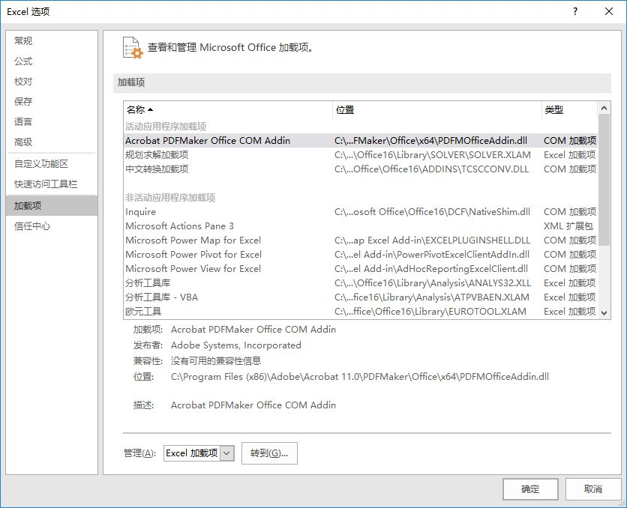
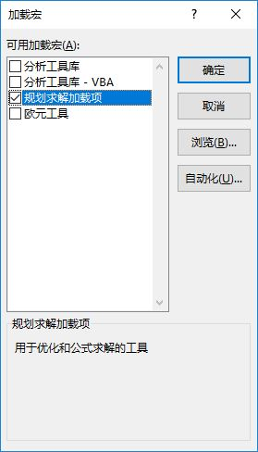
要使用Excel的规划求解功能，需要先加载规划求解功能。具体步骤是：
在“文件”菜单中选择“选项”
在“加载项”中找到“Excel加载项”，通过点击按钮“转到(G)…”，将“规划求解加载项”选中即可
此时，我们将在“数据”菜单栏中可以看到“规划求解”功能了

Slide 4
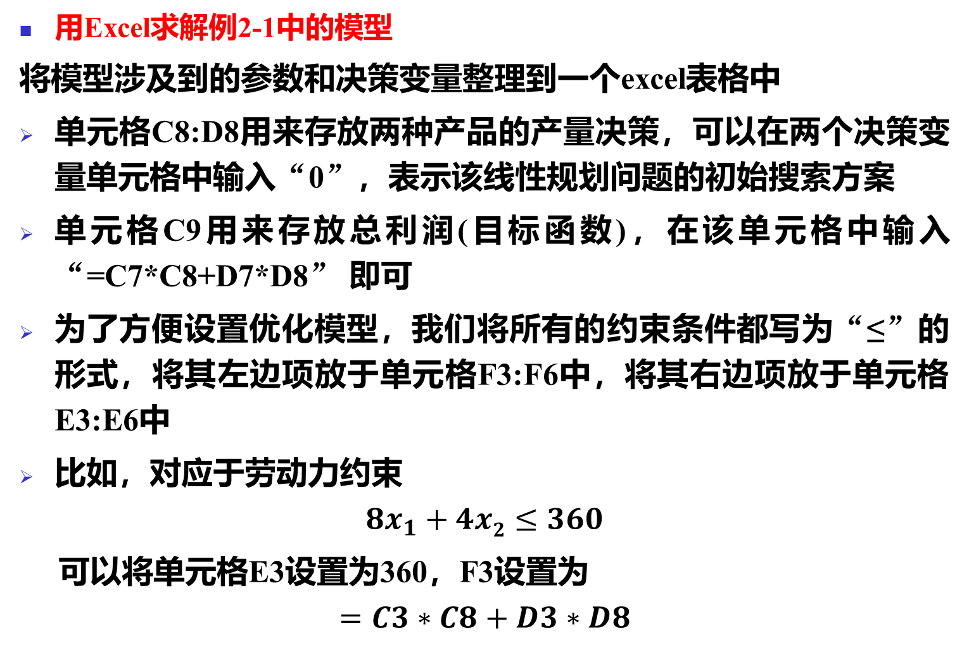
用Excel求解例2-1中的模型
将模型涉及到的参数和决策变量整理到一个excel表格中
单元格C8:D8用来存放两种产品的产量决策，可以在两个决策变量单元格中输入“0”，表示该线性规划问题的初始搜索方案
单元格C9用来存放总利润(目标函数)，在该单元格中输入“=C7*C8+D7*D8” 即可
为了方便设置优化模型，我们将所有的约束条件都写为“≤”的形式，将其左边项放于单元格F3:F6中，将其右边项放于单元格E3:E6中
比如，对应于劳动力约束
$$8x_{1}+4x2≤360$$
可以将单元格E3设置为360，F3设置为
$$=C3∗C8+D3∗D8$$

Slide 5
定义好所有单元格的表达式以后，点击“规划求解”菜单，即可弹出“规划求解参数”设置对话框
在该对话框中，将“$C$9”设置为优化的目标，选择“最大值”为优化的方向
将“$C$8:$D$8”指定为可变单元格（即决策变量），通过点击“添加(A)”按钮输入约束条件为“$F$3:$F$6 <= $E$3:$E$6”
选中“使无约束变量为非负数”来指定非负约束
在“选择求解方法”下拉框中选择“单纯线性规划”就完成了所有设置
点击“求解(S)”按钮，并点击“规划求解结果”对话框中的“确定”按钮，即可呈现出优化结果

Slide 6
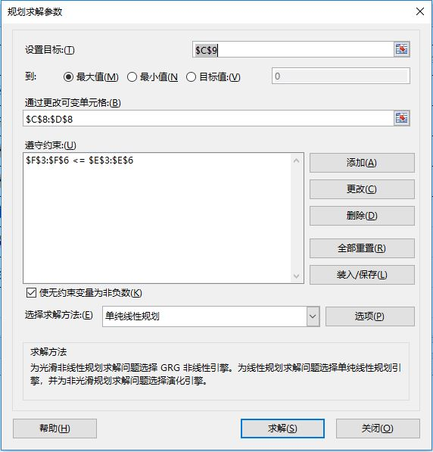

Slide 7
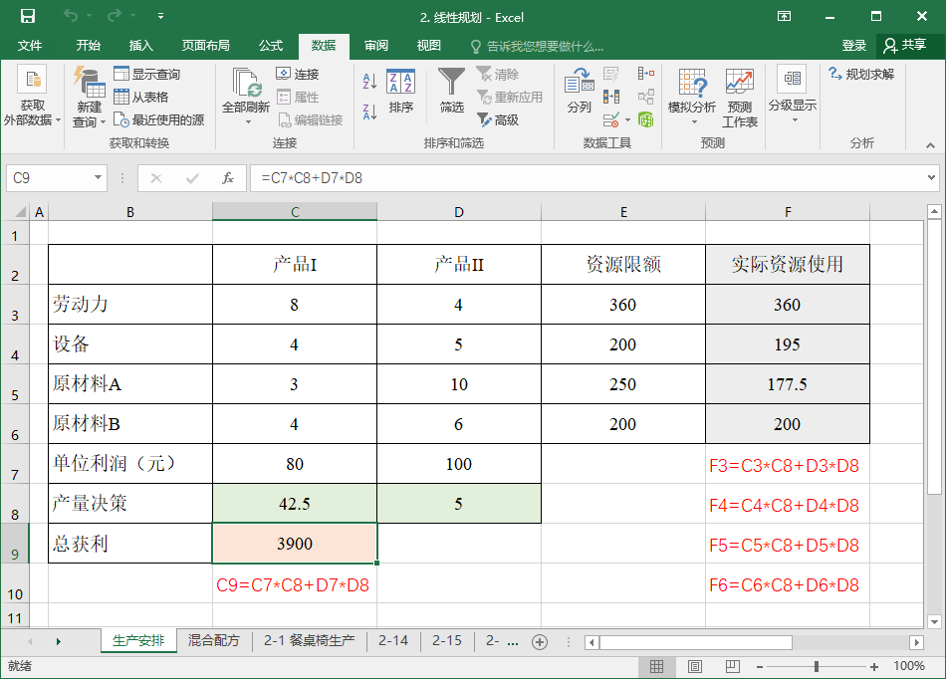

Slide 8
用Excel求解例2-2中的模型
将模型涉及到的参数和决策变量整理到Excel表格中
  单元格C6:E6用来存放三种饲料的配方百分比决策，3个决策变量单元格中初始输入“0”
  单元格C7用来存放混合饲料的单位成本，在该单元格中输入“ =C5*C6+D5*D6+E5*E6”

Slide 9
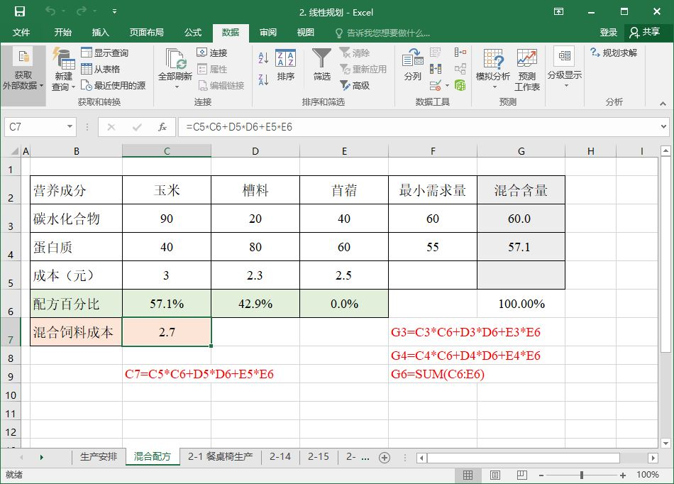
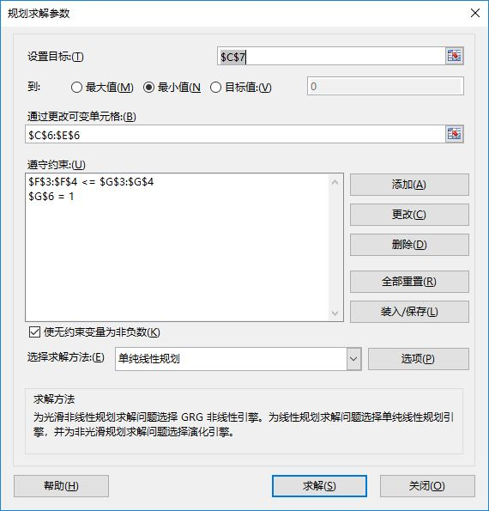
  其他单元格的公式定义如图所示

